Slide 1
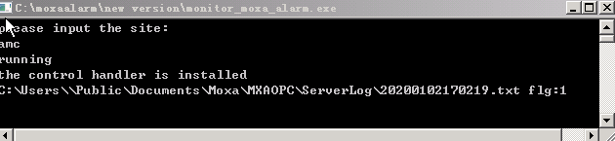
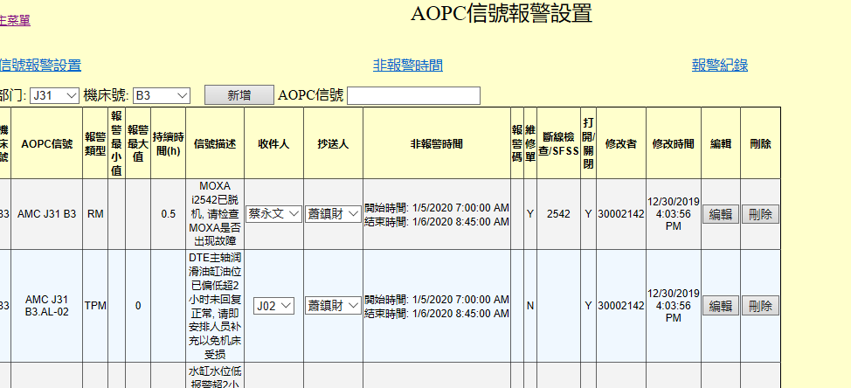
1.MR报警工具
代码文件名:alarm\monitor_moxa_channel
报警工具读取信息来源:1.moxa: C:\Users\Public\Documents\Moxa\MXAOPC\ServerLog\
\\ +mini PC ip+\share\alert\alert_log.csv
2.focas:连接focas收集工具
数据库CAM:读取[MRS_MCAlarmSet]的报警设置, [MRS_MCAlarmLog]中插入报警记录
2.报警设置页面
网址:http://algnts132/mts/main_AMC.aspx
数据库CAM:写入[MRS_MCAlarmSet]的设置

Slide 2
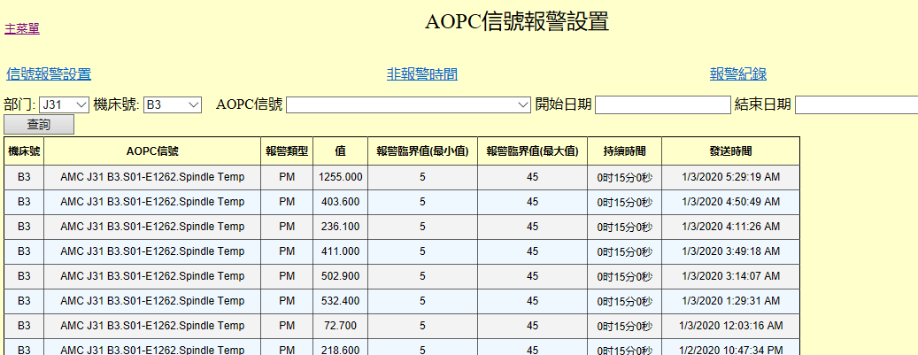
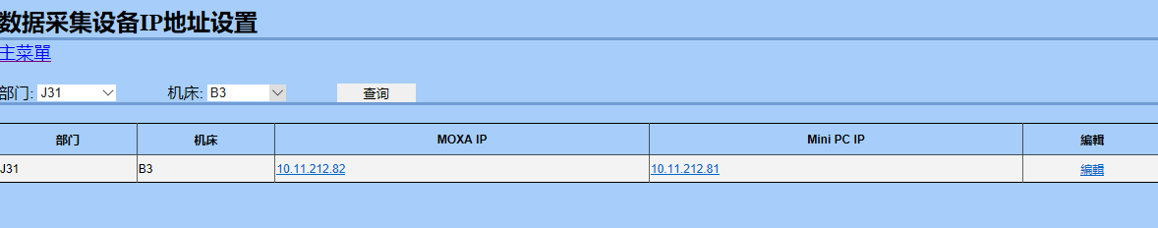
3.报警记录页面
数据库CAM:读取 [MRS_MCAlarmLog]报警记录
4.设备ip设置
数据库CAM:读写 [cnc_type_property_value]
AOPC_IP是moxa ip FFT_RMS_IP是mini pc ip

Slide 3
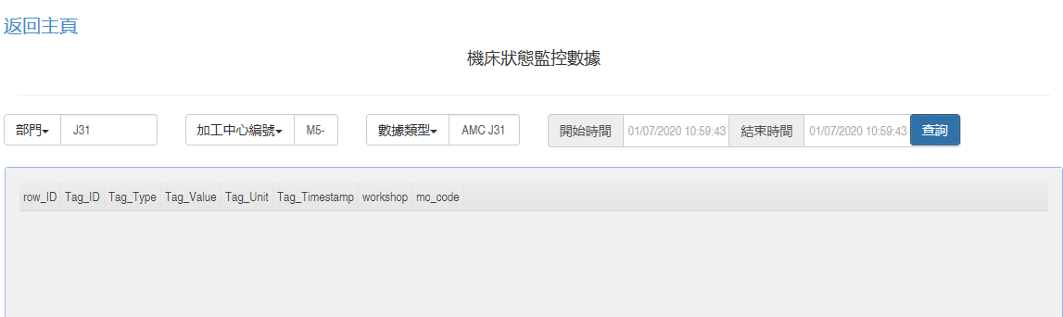
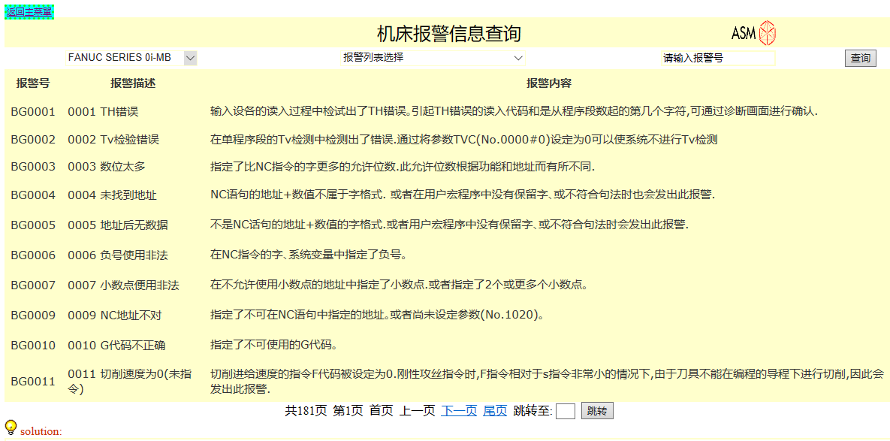
5.机床状态监控数据查询
数据库CAM:读取 moxa数据
6.报警信息查询
数据库algnts132/stjCAM:读取数据表[MRS_MCSys_AlarmInfo],[MRS_MCSys_AlarmNoList]

Slide 4
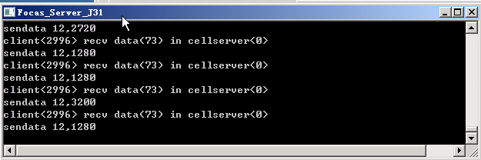
7.Focas收集工具
代码文件名:FocasMC_Status_CSharp_C
监控数据插入moxa表
绑定端口:
J02:20001 J22:20002 J31:20000
L23:20000
H12:20000
其他连接本工具的工具：MR报警工具，机床连接状态监控（席宁），SCADA显示

Slide 5
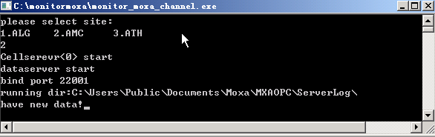
8.MOXA收集工具
代码文件名: monitor_moxa
监控数据插入moxa表
绑定端口:22001
读取文档路径:C:\Users\Public\Documents\Moxa\MXAOPC\ServerLog\
写入文档路径:C:\DNC\MOXA\latestfile.txt

Slide 6
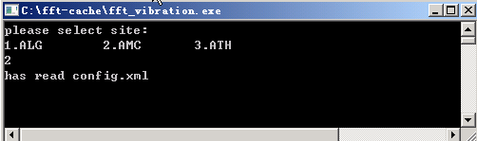
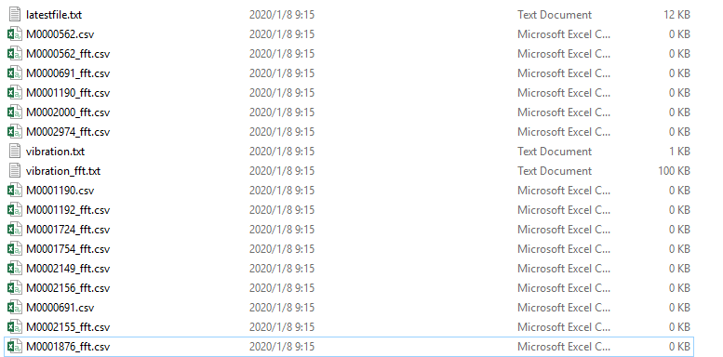
9.振动收集工具
代码文件名: fft_vibration
监控振动数据插入moxa表
读取文档路径:\\+mini PC ip+\share\accelerometer\fft-latest.csv
\\+mini PC ip+\share\accelerometer\rms-latest.csv
写入文档路径:C:\DNC\MOXA\vibration_fft.txt
C:\DNC\MOXA\vibration.txt
由于mini pc设备有问题导致，
工具只能先从设备拷贝出来文档，
然后再读取，而且经过一段时间后，
拷贝出来的文档(如右图)会变成空文档，
这个时候需要重启工具

Slide 7
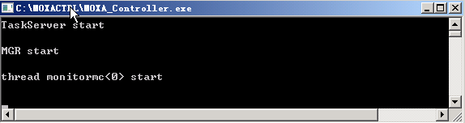
10.自动锁机工具
代码文件名: MOXAAPITEST
修改mr_master_list机床锁机状态
插入锁机记录MRS_MCLockLog
工具有两个记录文档:
1.工具的操作纪录
2.目前已设置锁定的机床

Slide 8
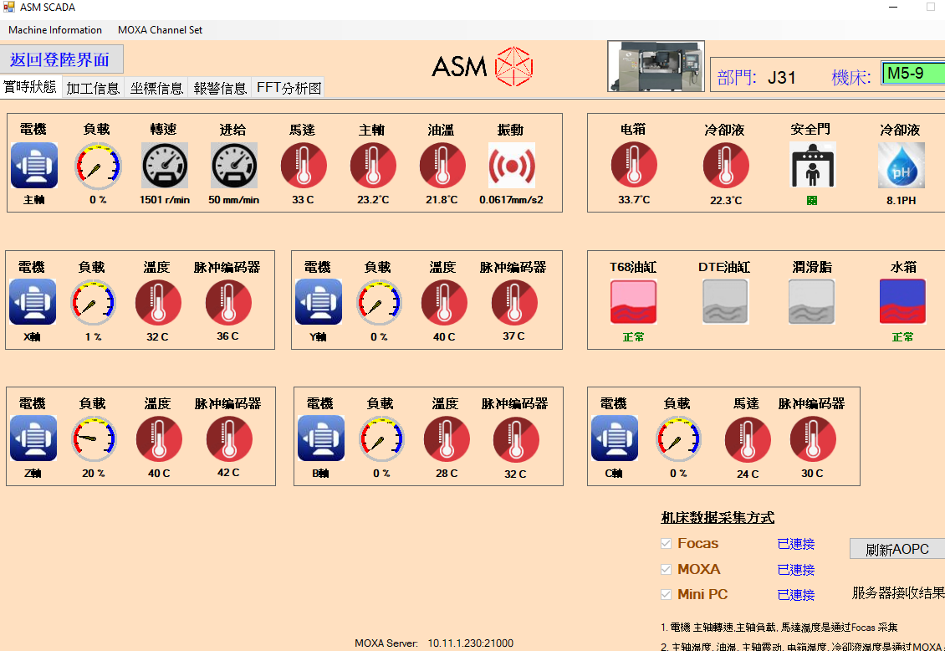
11.SCADA显示工具
代码文件名:CNC_Task_Manager
工具部署路径:
1.amccadbat_10:C:\DNC\MOXA\Debug\
2.ALGBATCH03: C:\DNC\MOXA\Debug\
3. mxaopcvm.athex.asmpt.com:13 C\DNC\MOXA\Debug\
信息来源:
1.moxa:moxa收集工具
2.focas:focas收集工具
3.振动和FFT分析(MINI PC):振动收集工具

Slide 9
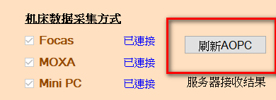
11.SCADA显示工具
刷新aopc功能:发出请求到moxa收集工具,moxa收集工具通过api读取机床moxa中状态并返回数据
需要读取moxa ip 在第二页ppt有介绍

Slide 10
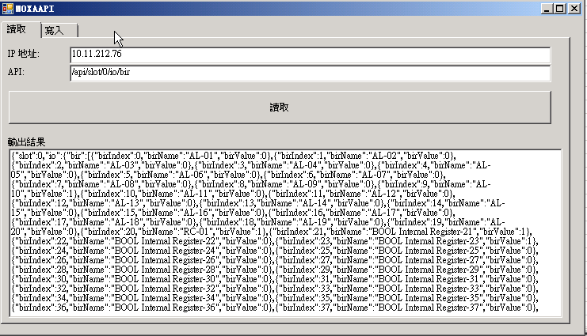
12.moxaAPI测试工具
代码文件名: MOXAAPITEST
测试锁机和蜂鸣器

Slide 11
工具部署服务器
AMC:amccadbat_10
ALG:ALGBATCH03
ATH:mxaopcvm.athex.asmpt.com password:asmpt
工具部署路径
Focas收集工具:C:\FocasMC_Status\Focas_new
Moxa收集工具:C:\monitormoxa
振动收集工具:C:\fft-cache
报警工具:C:\moxaalarm
自动锁机工具:C:\MOXACTRL 现在只有AMC有
Scada显示工具:C:\DNC\MOXA\Debug
moxaAPI测试工具:C:\MOXAAPITEST
注:API方式收集工具代码(CollectFromAOPC20190918)已给moxa公司

